Slide 1
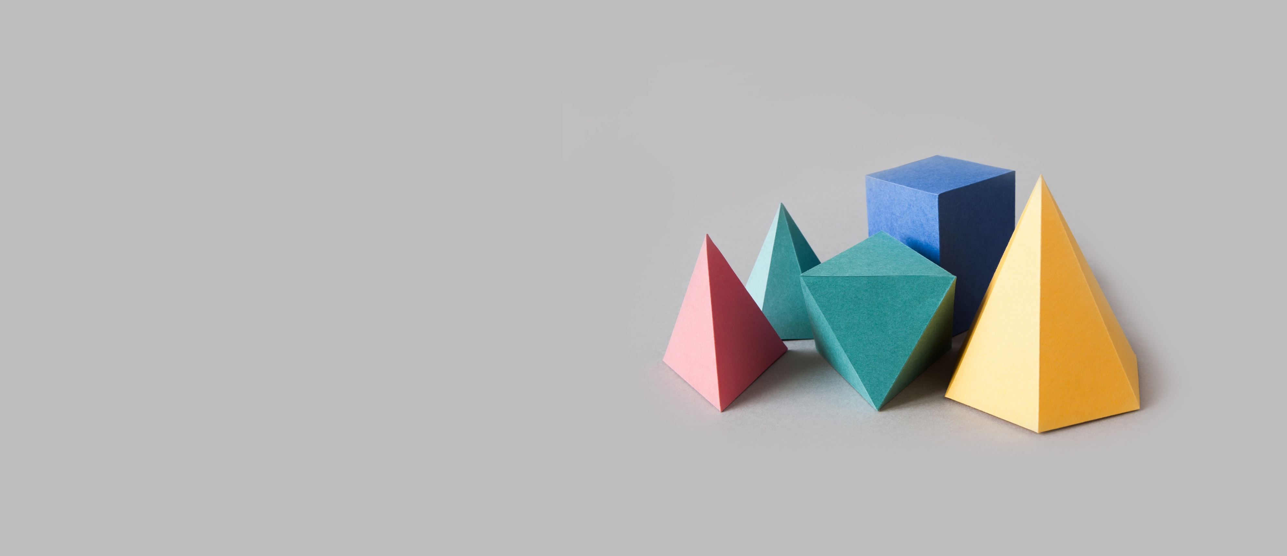

Prismi e piramidi:
superficie e volume
© 2021 S. Lattes & C. Editori SpA Torino

Slide 2
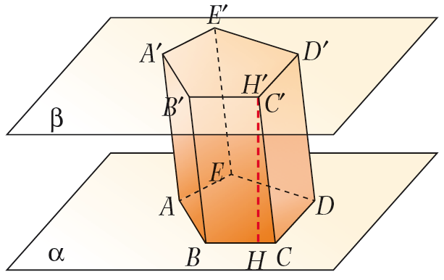
Prismi
Il prisma è un poliedro limitato da due poligoni congruenti disposti su piani paralleli e da tanti parallelogrammi quanti sono i lati di ciascuno dei due poligoni:
i due poligoni congruenti sono detti basi del prisma e i loro lati spigoli di base;
i parallelogrammi prendono il nome di facce laterali del prisma, i loro lati sono detti spigoli laterali e sono fra loro paralleli e congruenti.
Se gli spigoli laterali non sono perpendicolari alla base il prisma si dice obliquo.
La distanza HH′ tra i due piani paralleli su cui giacciono le basi è l’altezza.

Slide 3
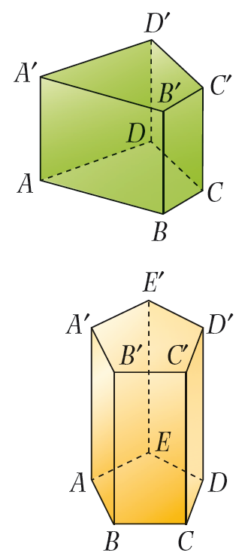
Prismi
L’insieme di tutte le facce laterali è detta superficie laterale del prisma. L’insieme delle facce laterali e delle due basi costituisce la superficie totale.
Un prisma si dice retto se gli spigoli laterali sono perpendicolari alle basi.
Un prisma si dice regolare se è retto e ha per basi due poligoni regolari.
prisma retto
prisma regolare

Slide 4
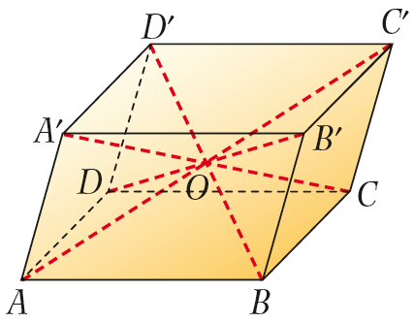
Prismi
PARALLELEPIPEDO
Un prisma avente per base due parallelogrammi prende il nome di parallelepipedo.
Il parallelepipedo è limitato da sei parallelogrammi a due a due congruenti e situati su piani paralleli.
Le quattro diagonali si bisecano, cioè si incontrano in un punto O che è il punto medio di ciascuna:
  AO = OC′ BO = OD′ CO = OA’ DO = OB’

Slide 5
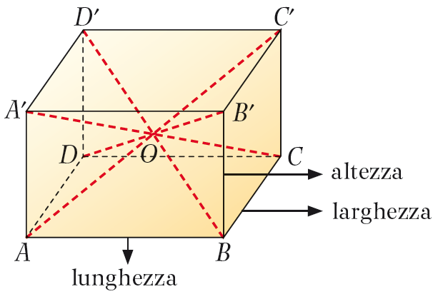
Prismi
Un parallelepipedo retto avente per base due rettangoli si dice parallelepipedo rettangolo.
Il parallelepipedo rettangolo è limitato da sei rettangoli congruenti a due a due e situati su piani paralleli.
Le quattro diagonali sono congruenti fra loro e si bisecano:
  AO = OC′ = BO = OD′ = CO = OA′ = DO = OB′
I tre spigoli che escono da uno stesso vertice sono detti dimensioni del parallelepipedo.

Slide 6
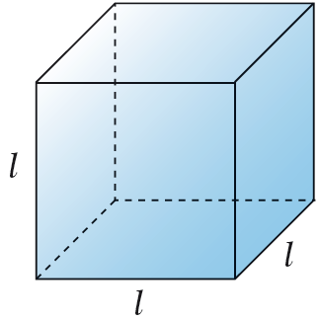
Prismi
CUBO
Un cubo è un parallelepipedo rettangolo che ha le tre dimensioni congruenti.
Il cubo ha gli spigoli tutti congruenti fra loro.
Le facce sono costituite da sei quadrati congruenti.

Slide 7
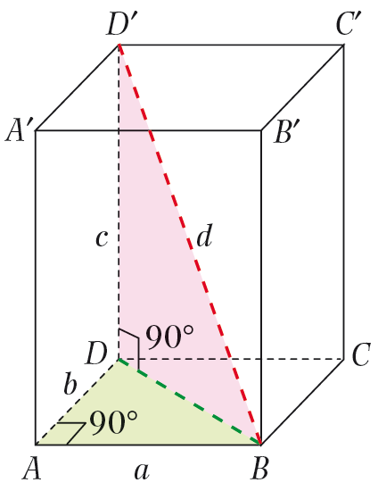
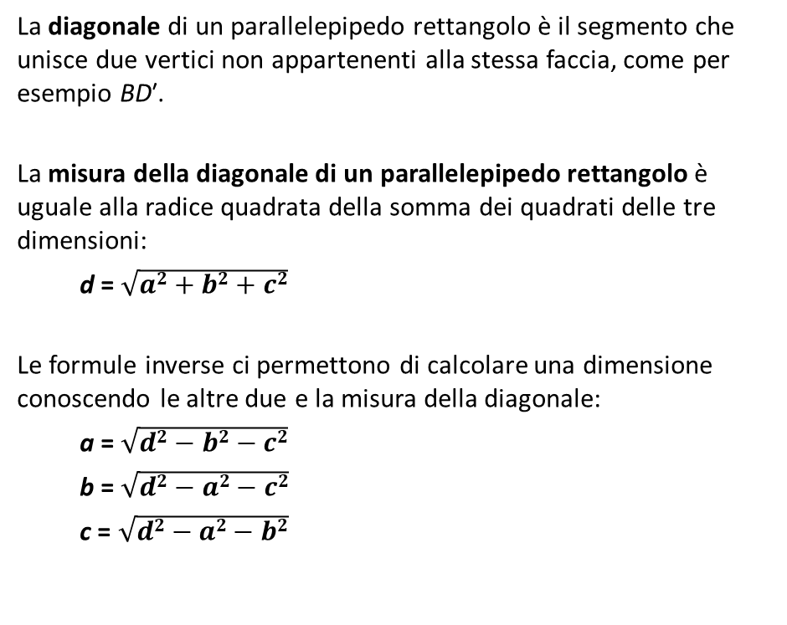
Misura della diagonale
La diagonale di un parallelepipedo rettangolo è il segmento che unisce due vertici non appartenenti alla stessa faccia, come per esempio BD′.
La misura della diagonale di un parallelepipedo rettangolo è uguale alla radice quadrata della somma dei quadrati delle tre dimensioni:
  d = $\sqrt{a2+b2+c2}$
Le formule inverse ci permettono di calcolare una dimensione conoscendo le altre due e la misura della diagonale:
  a = $\sqrt{d2−b2−c2}$
  b = $\sqrt{d2−a2−c2}$
  c = $\sqrt{d2−a2−b2}$

Slide 8
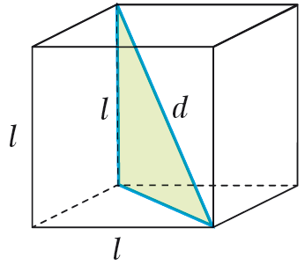
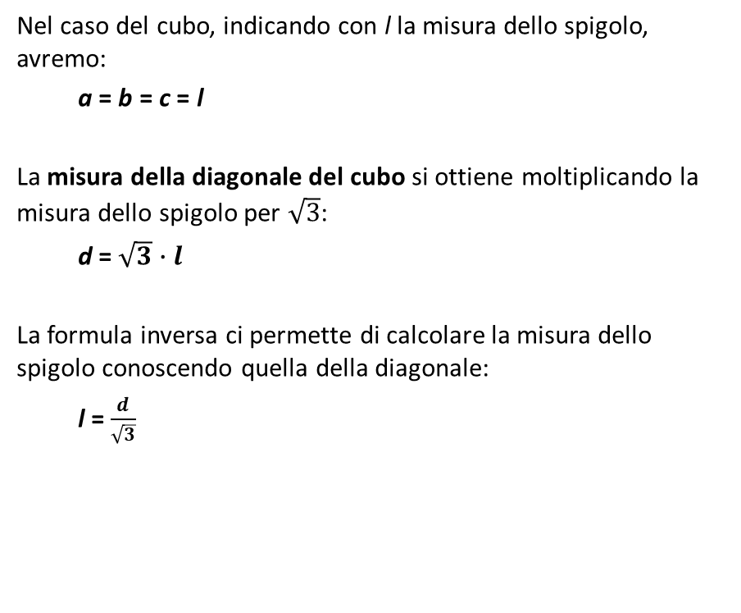
Misura della diagonale
Nel caso del cubo, indicando con l la misura dello spigolo, avremo:
  a = b = c = l
La misura della diagonale del cubo si ottiene moltiplicando la misura dello spigolo per $\sqrt{3}$:
  d = $\sqrt{3}$ $∙l$
La formula inversa ci permette di calcolare la misura dello spigolo conoscendo quella della diagonale:
  l = $\frac{d}{\sqrt{3}}$

Slide 9
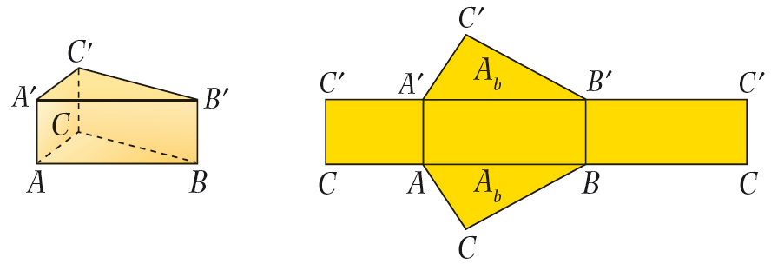
Superficie dei prismi
PRISMA RETTO
Lo sviluppo della superficie totale di un prisma retto è costituito da:
un rettangolo che rappresenta lo sviluppo della superficie laterale;
due poligoni congruenti che sono le basi del prisma.
Il rettangolo ha per base il perimetro del poligono di base del prisma e per altezza l’altezza del prisma.
L’area della superficie laterale di un prisma retto si ottiene moltiplicando la misura del perimetro del poligono di base per la misura dell’altezza del prisma:
  A_{l} = 2p · h
L’area della superficie totale di un prisma retto si ottiene addizionando all’area della superficie laterale l’area delle due basi:
  A_{t} = A_{l} + 2A_{b}

Slide 10
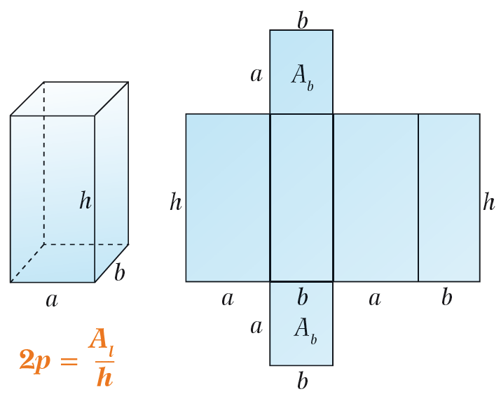
Superficie dei prismi
PARALLELEPIPEDO RETTANGOLO
Consideriamo un parallelepipedo rettangolo di dimensioni a, b, h dove a, b sono le dimensioni di base e h è la misura dell’altezza.
L’area della superficie laterale di un parallelepipedo rettangolo si ottiene moltiplicando il perimetro di base per la misura dell’altezza:
  A_{l} = 2p · h
L’area della superficie totale di un parallelepipedo rettangolo si ottiene addizionando l’area della superficie laterale e l’area delle due basi:
  A_{t} = A_{l} + 2A_{b}

Slide 11
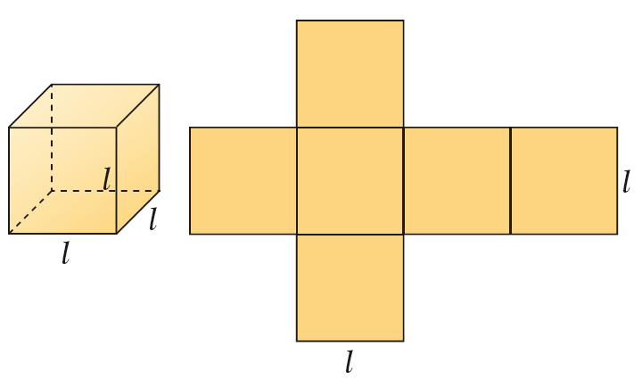
Superficie dei prismi
CUBO
La superficie laterale del cubo è costituita da quattro quadrati congruenti di area l².
L’area della superficie laterale di un cubo si ottiene moltiplicando per 4 il quadrato della misura di uno spigolo:
  A_{l} = 4 · l²
L’area della superficie totale di un cubo si ottiene moltiplicando per 6 il quadrato della misura dello spigolo :
  A_{t} = 6 · l²

Slide 12
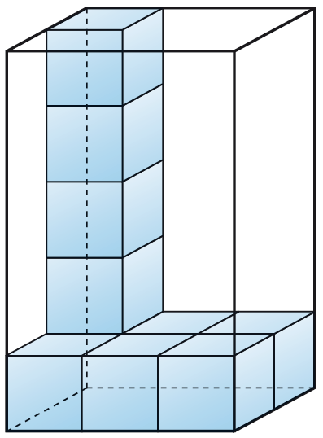
Volume dei prismi
PARALLELEPIPEDO RETTANGOLO
Il volume di un parallelepipedo rettangolo è uguale al prodotto dell’area di una sua base per la misura dell’altezza relativa:
  V_{parallelepipedo} = A_{b} · h
Indicando con a, b, c le misure delle tre dimensioni, il volume di un parallelepipedo rettangolo è uguale al prodotto delle tre dimensioni:
  V_{parallelepipedo} = a · b · c

Slide 13
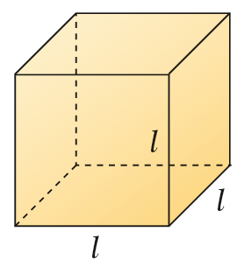
Volume dei prismi
CUBO
Il cubo è un particolare parallelepipedo rettangolo con le tre dimensioni uguali allo spigolo.
Il volume di un cubo si calcola elevando al cubo la misura del suo spigolo:
V_{cubo} = l³

Slide 14
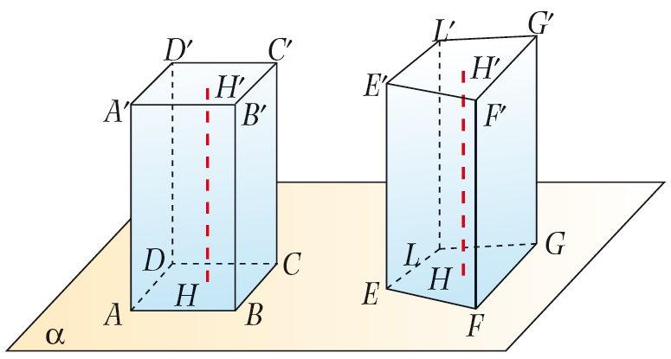
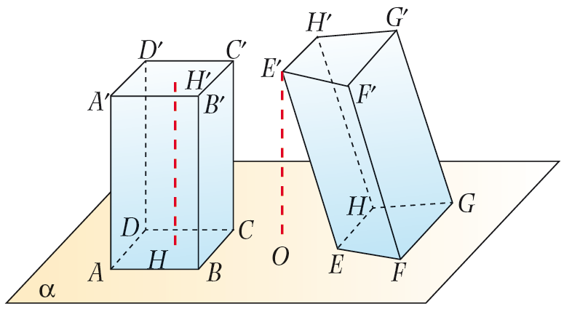
Volume dei prismi
VOLUME DEL PRISMA
Un prisma retto e un parallelepipedo rettangolo che hanno le basi equivalenti e le altezze congruenti sono equivalenti, cioè hanno lo stesso volume.
Il volume di un prisma retto si ottiene moltiplicando l’area del poligono di base per la misura dell’altezza:
  V_{prisma} = A_{b} · h
La stessa formula per il calcolo del volume di un prisma retto continua a essere valida anche nel caso di un prisma obliquo.

Slide 15
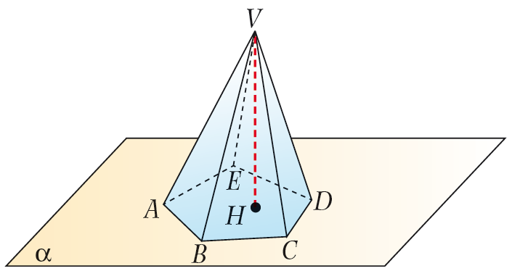
Piramidi
La piramide è un poliedro limitato da un poligono di base e da tanti triangoli, quanti sono i lati del poligono, aventi un vertice in comune:
i triangoli sono le facce laterali e V è il vertice della piramide;
il poligono ABCDE è la base e i suoi lati si dicono spigoli di base;
i segmenti VA , VB , VC , VD , VE sono gli spigoli laterali;
la distanza VH del vertice dal piano che contiene la base è l’altezza della piramide.

Slide 16
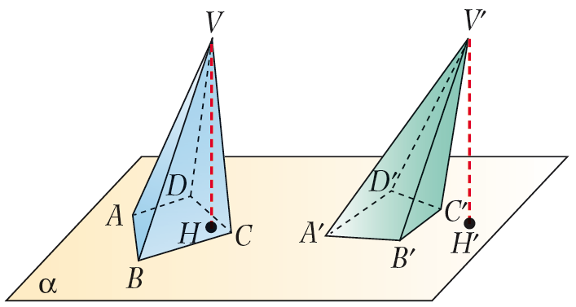
Piramidi
L’insieme delle facce laterali costituisce la superficie laterale della piramide.
La somma della superficie laterale e della superficie di base è la superficie totale della piramide.
Il piede dell’altezza della piramide può trovarsi all’interno o all’esterno del poligono di base.

Slide 17
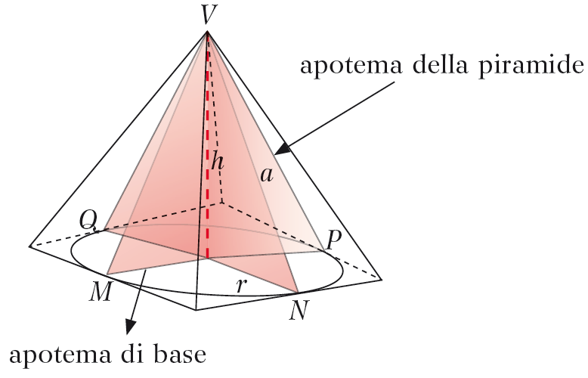
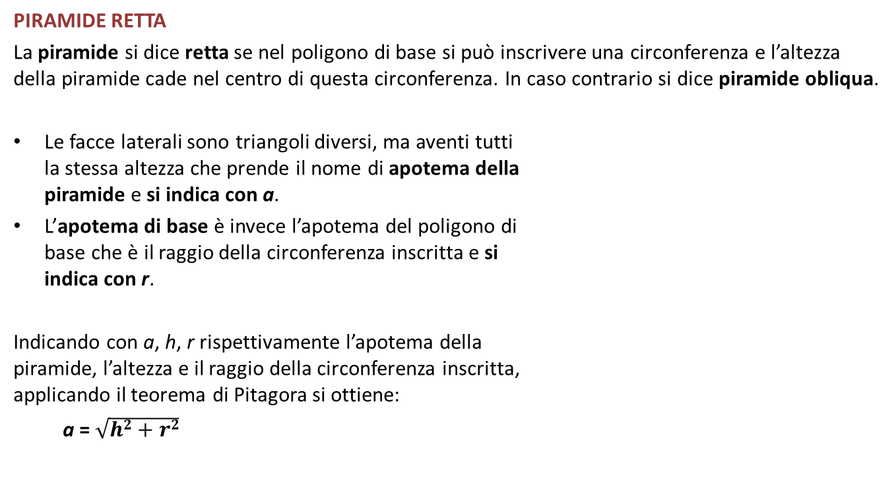
Piramidi
PIRAMIDE RETTA
La piramide si dice retta se nel poligono di base si può inscrivere una circonferenza e l’altezza della piramide cade nel centro di questa circonferenza. In caso contrario si dice piramide obliqua.
Le facce laterali sono triangoli diversi, ma aventi tutti
la stessa altezza che prende il nome di apotema della
piramide e si indica con a.
L’apotema di base è invece l’apotema del poligono di
base che è il raggio della circonferenza inscritta e si
indica con r.
Indicando con a, h, r rispettivamente l’apotema della
piramide, l’altezza e il raggio della circonferenza inscritta,
applicando il teorema di Pitagora si ottiene:
  a = $\sqrt{h2+r2}$

Slide 18
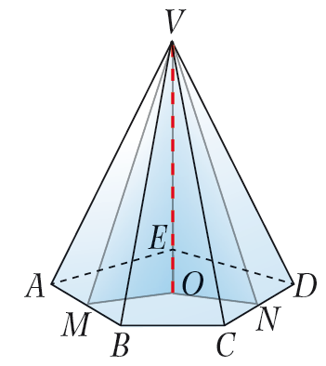
Piramidi
PIRAMIDE REGOLARE
Una piramide retta avente per base un poligono regolare è detta piramide regolare.
In una piramide regolare:
tutti gli spigoli laterali sono congruenti fra loro:
  VA = VB = VC = VD = VE
tutti i triangoli che formano le facce laterali sono isosceli e congruenti fra loro.

Slide 19
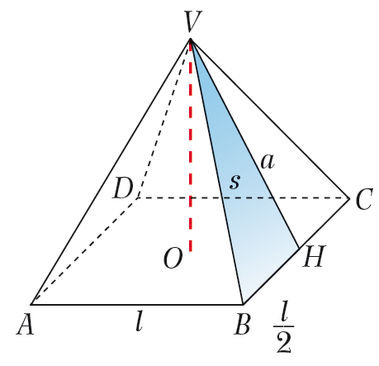
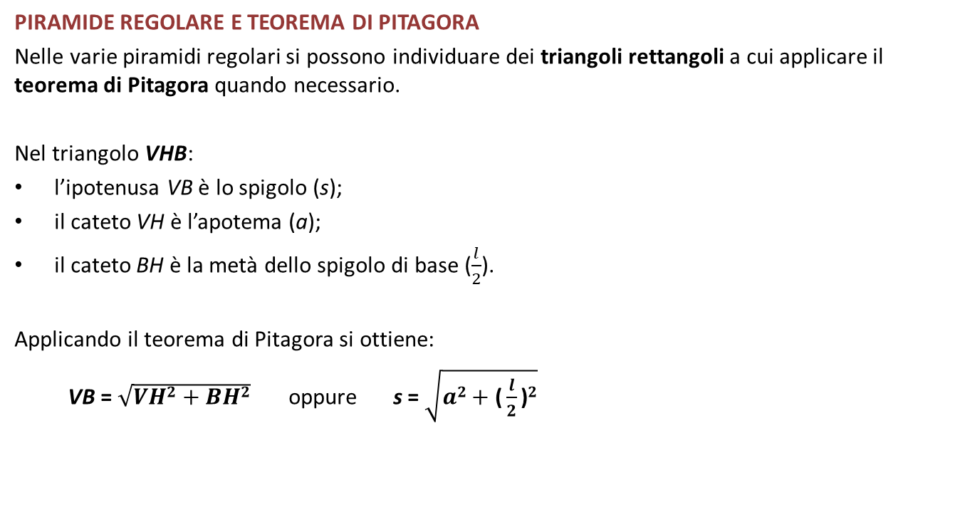
Piramidi
PIRAMIDE REGOLARE E TEOREMA DI PITAGORA
Nelle varie piramidi regolari si possono individuare dei triangoli rettangoli a cui applicare il teorema di Pitagora quando necessario.
Nel triangolo VHB:
l’ipotenusa VB è lo spigolo (s);
il cateto VH è l’apotema (a);
il cateto BH è la metà dello spigolo di base ($\frac{l}{2}$).
Applicando il teorema di Pitagora si ottiene:
  VB = $\sqrt{VH2+BH2}$ oppure s = $\sqrt{a2+\text{(}\frac{l}{2}\text{)}2}$

Slide 20
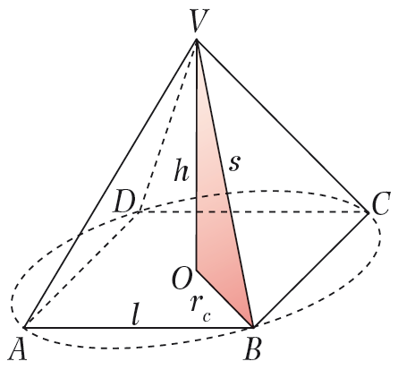
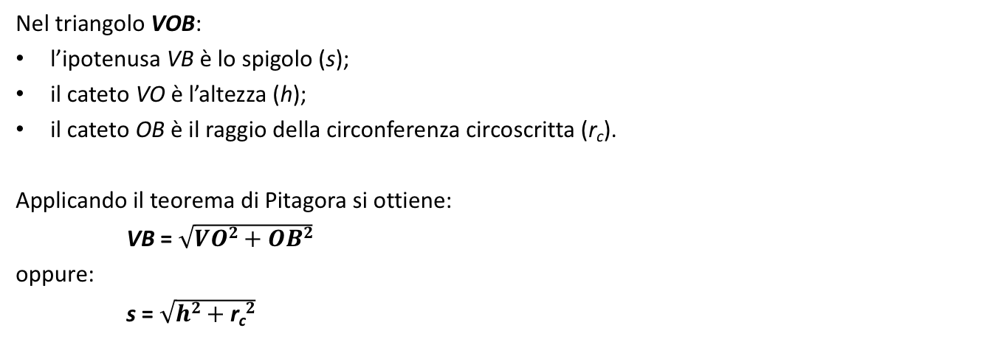
Piramidi
Nel triangolo VOB:
l’ipotenusa VB è lo spigolo (s);
il cateto VO è l’altezza (h);
il cateto OB è il raggio della circonferenza circoscritta (r_{c}).
Applicando il teorema di Pitagora si ottiene:
VB = $\sqrt{VO2+OB2}$
oppure:
s = $\sqrt{h2+\text{r}\text{c}2}$

Slide 21
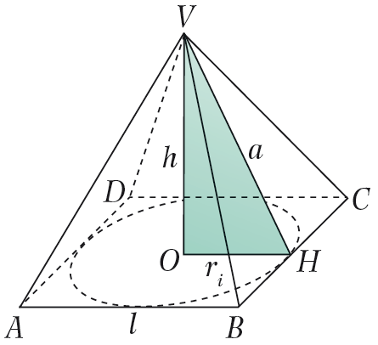
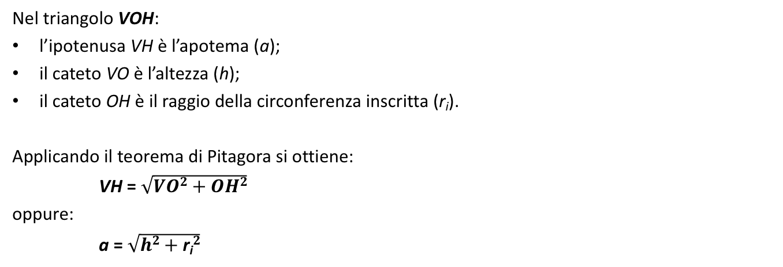
Piramidi
Nel triangolo VOH:
l’ipotenusa VH è l’apotema (a);
il cateto VO è l’altezza (h);
il cateto OH è il raggio della circonferenza inscritta (r_{i}).
Applicando il teorema di Pitagora si ottiene:
VH = $\sqrt{VO2+OH2}$
oppure:
a = $\sqrt{h2+\text{r}\text{i}2}$

Slide 22
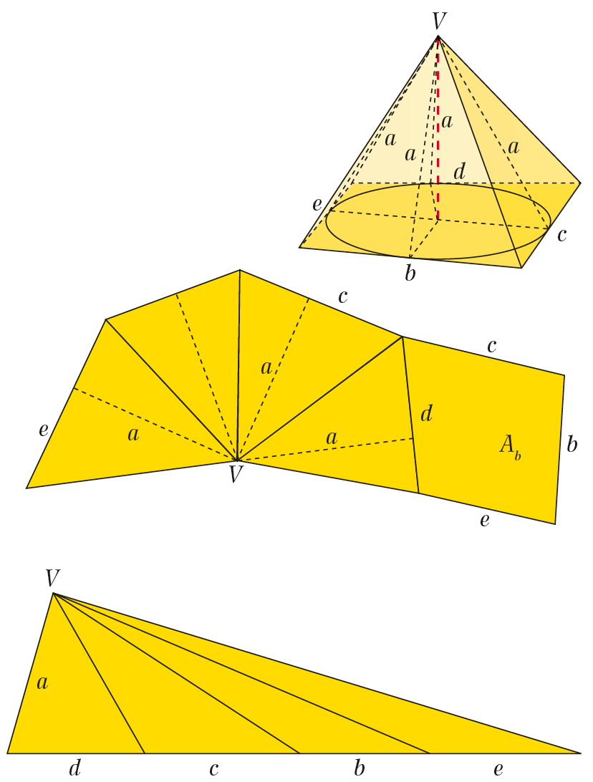
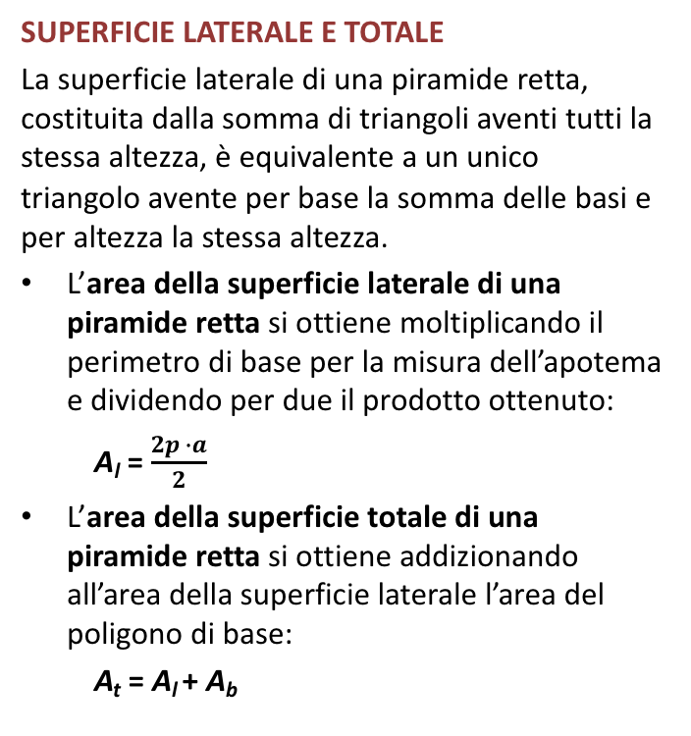
Superficie e volume della piramide retta
SUPERFICIE LATERALE E TOTALE
La superficie laterale di una piramide retta, costituita dalla somma di triangoli aventi tutti la stessa altezza, è equivalente a un unico triangolo avente per base la somma delle basi e per altezza la stessa altezza.
L’area della superficie laterale di una piramide retta si ottiene moltiplicando il perimetro di base per la misura dell’apotema e dividendo per due il prodotto ottenuto:
  A_{l} = $\frac{2p ∙a}{2}$
L’area della superficie totale di una piramide retta si ottiene addizionando all’area della superficie laterale l’area del poligono di base:
  A_{t} = A_{l} + A_{b}

Slide 23
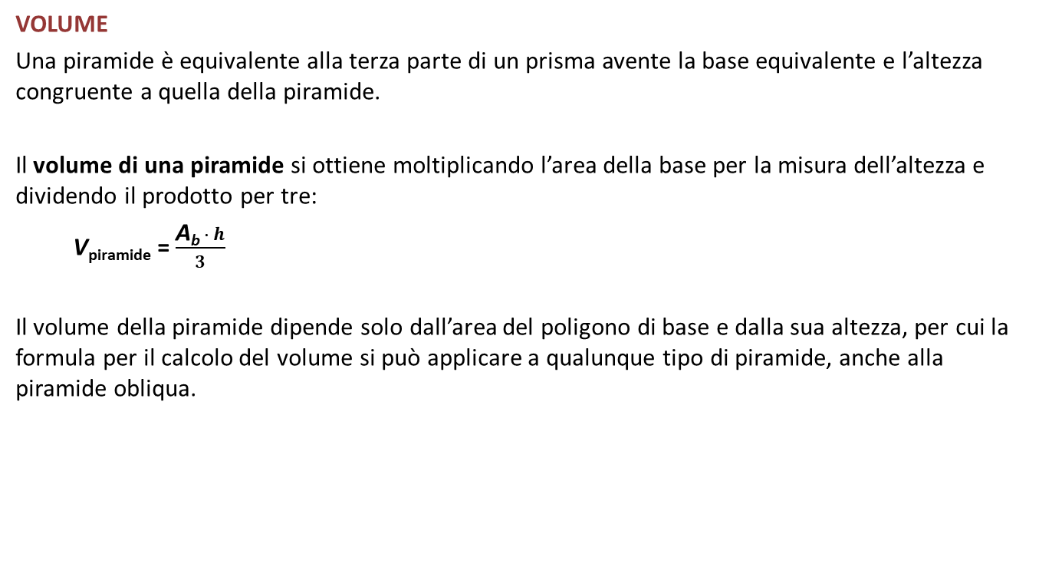
Superficie e volume della piramide retta
VOLUME
Una piramide è equivalente alla terza parte di un prisma avente la base equivalente e l’altezza congruente a quella della piramide.
Il volume di una piramide si ottiene moltiplicando l’area della base per la misura dell’altezza e dividendo il prodotto per tre:
  V_{piramide} = $\frac{\text{A}\text{b} ∙ h}{3}$
Il volume della piramide dipende solo dall’area del poligono di base e dalla sua altezza, per cui la formula per il calcolo del volume si può applicare a qualunque tipo di piramide, anche alla piramide obliqua.

Slide 24
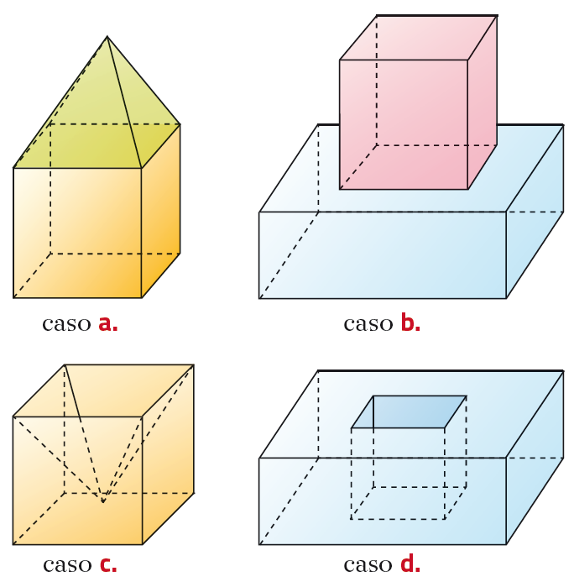
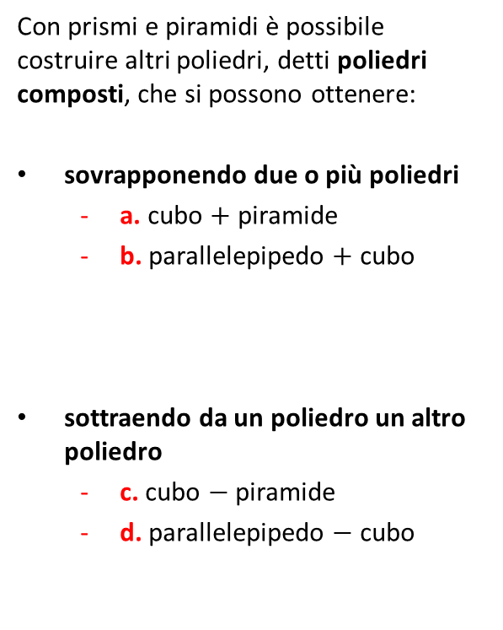
Poliedri composti
Con prismi e piramidi è possibile costruire altri poliedri, detti poliedri composti, che si possono ottenere:
sovrapponendo due o più poliedri
  a. cubo $+$ piramide
  b. parallelepipedo $+$ cubo
sottraendo da un poliedro un altro poliedro
  c. cubo $−$ piramide
  d. parallelepipedo $−$ cubo

Slide 25
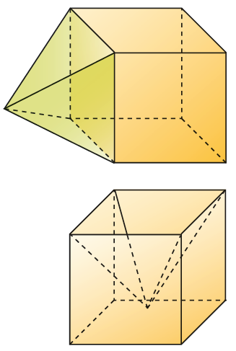
Poliedri composti
AREA DELLA SUPERFICIE TOTALE
L’area della superficie totale di un solido composto non è costituita da tutte le facce dei poliedri, ma solo da quella delle facce che si vedono dall’esterno e che immaginariamente si potrebbero dipingere.
VOLUME
Il volume di un solido ottenuto per sovrapposizione di solidi si calcola addizionando il volume dei solidi sovrapposti:
  V_{solido} = V_{cubo} + V_{piramide}
Il volume di un solido ottenuto per inserimento di un solido nell’altro si calcola sottraendo dal volume del solido esterno il volume del solido inserito:
  V_{solido} = V_{cubo} − V_{piramide}

